Slide 1
Блиц ВИКТОРИНА «Русское искусство»

Slide 2
№1
Сколько периодов включает в себя русское барокко?
А. 2
Б. 3
В. 1

Slide 3
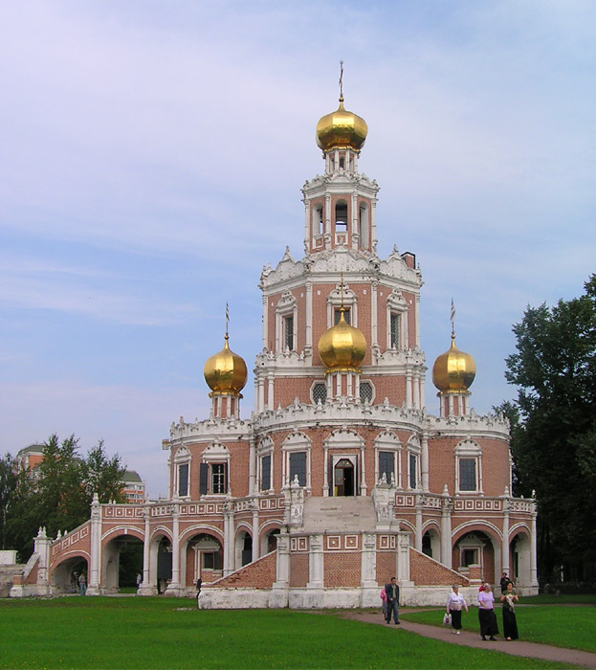
№2
К какому периоду относится стиль этого строения?
А. При Елизавете
Б. При Нарышкине
В. При Петре

Slide 4
№3
Какой город в 18 веке в России стал очагом светской культуры?
А. Москва
Б. Петербург
В. Суздаль

Slide 5
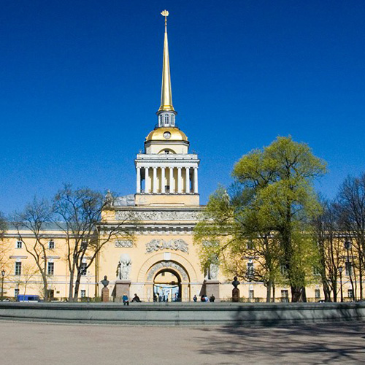
№4.
Назовите это архитектурное строение?
А. Соборная площадь
Б. Высшее военное училище
В. Адмиралтейство

Slide 6
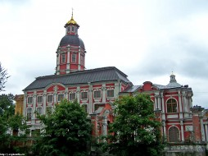
№5
Назовите архитектора, создавшего эту лавру?
А. Трезини
Б. Бернини
В. Растрелли

Slide 7
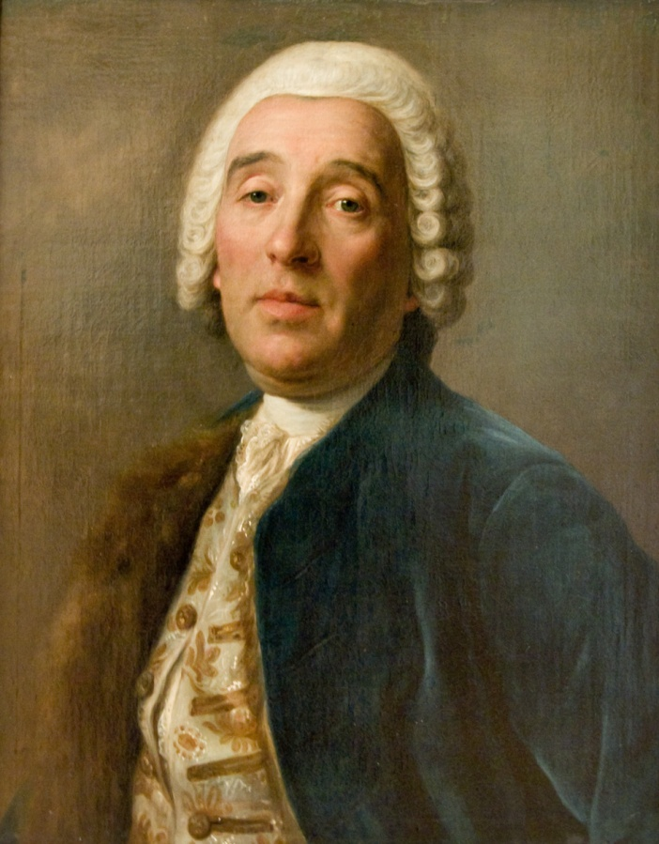
№6
Кто изображен на портрете?
А. Трезини
Б. Бернини
В. Растрелли

Slide 8
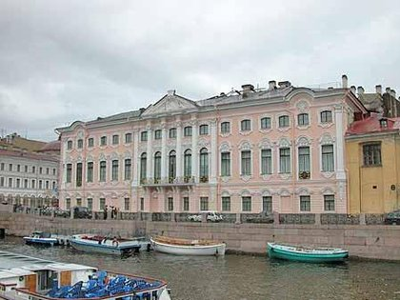
№7
Назовите это здание?
А. Воронцовский дворец
Б. Екатерининский дворец
В. Строгановский дворец

Slide 9
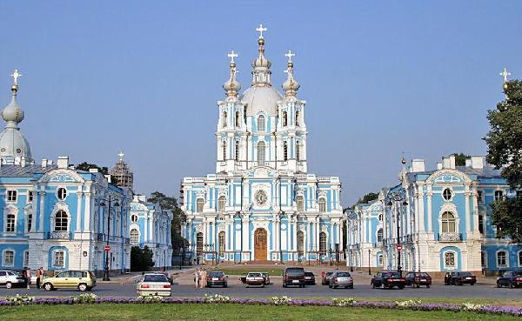
№8
Назовите это здание?
А. Зимний дворец
Б. Смольный собор
В. Екатерининский дворец в царском селе

Slide 10
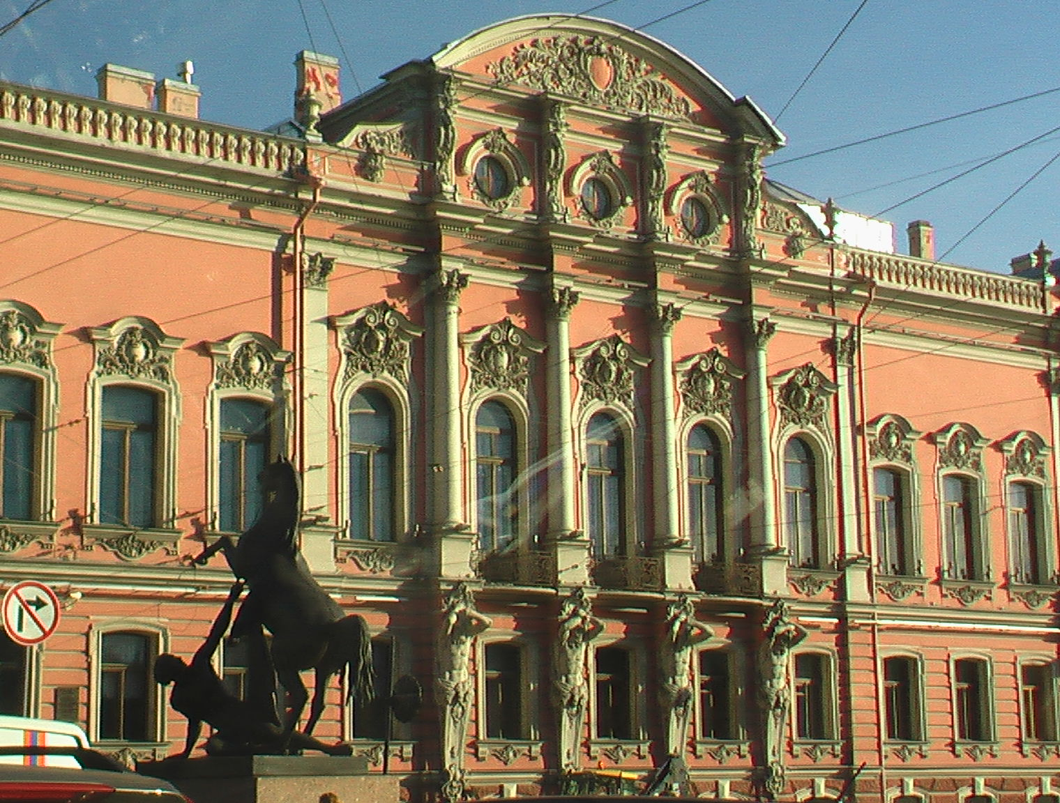
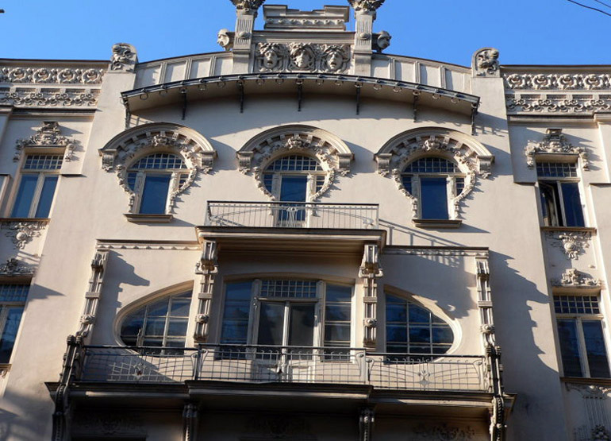
А.
Задание на «4»
Б.
На какой картинке изображен стиль барокко? Докажите это! (письменно)

Slide 11
Задание на «5»
Выберите себе одно творческое задание. В течение 5 минут……
1.Нарисовать ВЕНЗЕЛЬ со своими инициалами.
2.Сочинить эссе, начинающееся словами: «Если бы не Петр Первый…..»
3.Придумать стихи, имеющие рифму: маски, сказки, ряд, анфилад, зеркала, красота.
4.Изобразить бальное платье в стиле барокко на листах А4

Slide 12
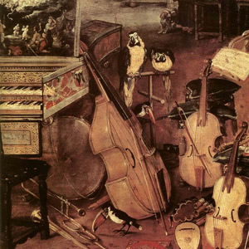
МУЗЫКА БАРОККО

Slide 13
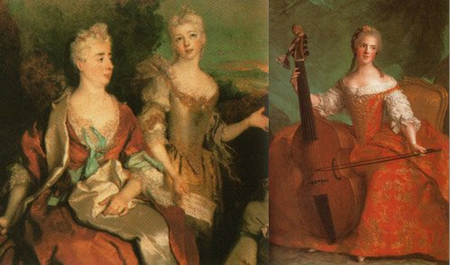
В то время женщина должна была быть неестественно бледной, с вычурной прической, в тугом корсете и с огромной юбкой, а мужчина - в парике, без усов и бороды, напудрен и надушен.

Slide 14
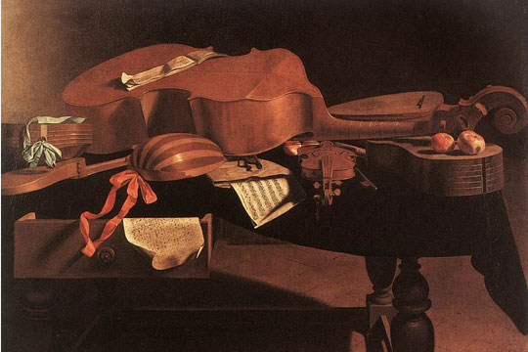
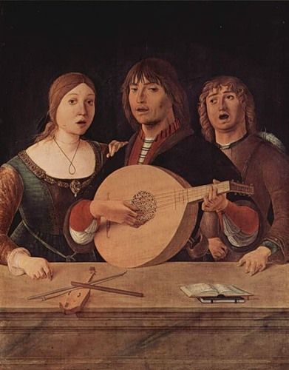
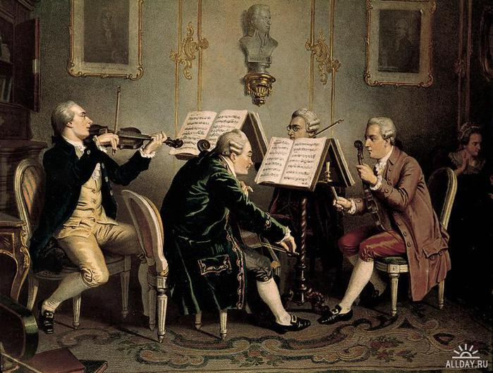
Вокальную музыку вытесняет инструментальная.
Инструменты объединяются определенным образом
Возникают оркестры

Slide 15
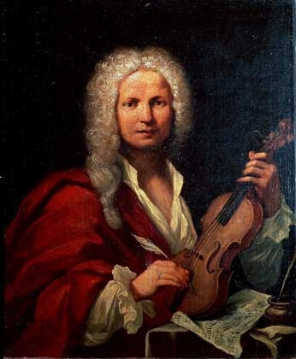
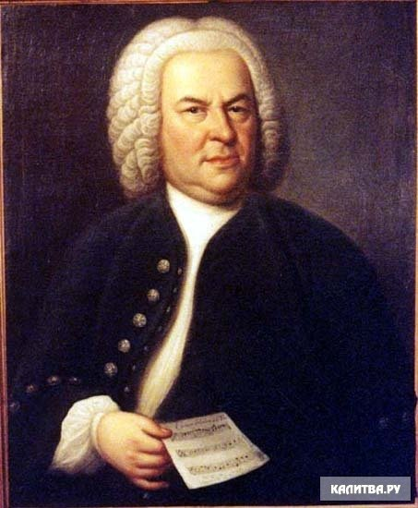
ЖАНРЫ
СВЕТСКАЯ
ПОЛИФОНИЧЕСКАЯ
А.Вивальди
Жанр ПОЛИФОНИИ
Прелюдии и фуги
И.С. Бах
«Времена года»

Slide 16
Задание №1
Выясняем, каковы особенности светской и полифонической музыки Барокко?
Слушаем «Лето» Вивальди.
На бланке «Музыка БАРОККО» в разделе «А» подчеркните соответствующие настроению музыки слова.
Слушаем фрагмент полифонической музыки – «Токкату» И.С. Баха. На бланке «Музыка БАРОККО» в разделе «Б» подчеркните соответствующие настроению музыки слова.

Slide 17
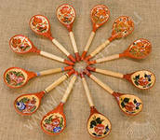
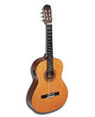
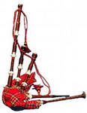
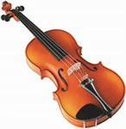
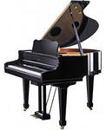
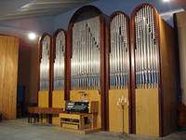
Задание №2
Выбираем инструменты, характерные для периода Барокко.
Зачеркните те инструменты, которые НЕ имеют отношения к музыке Барокко:

Slide 18
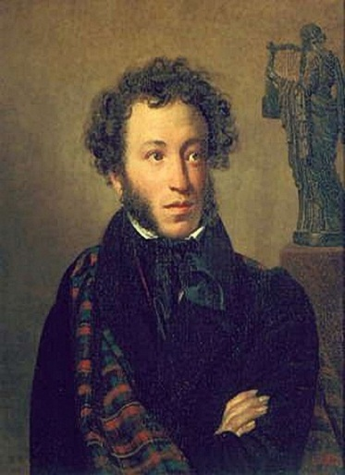
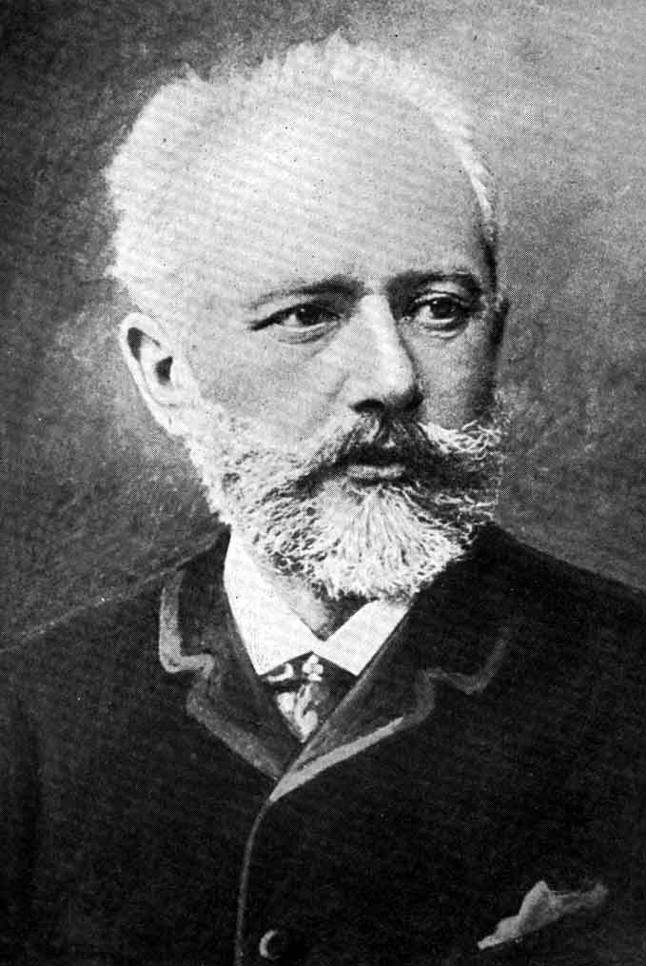
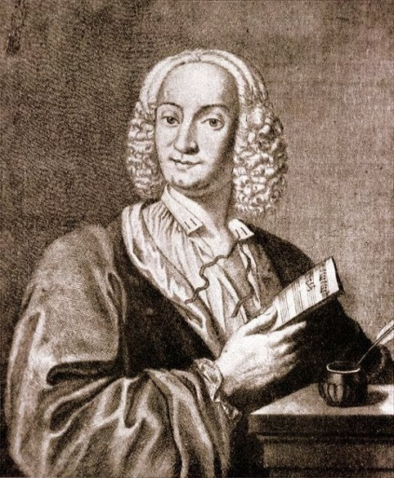
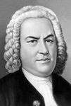
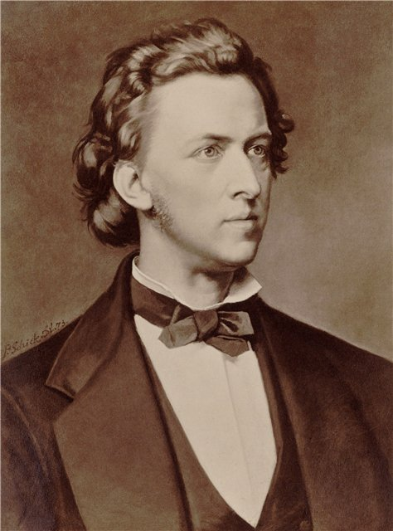
Задание №3
Выпишите цифры тех портретов, на которых изображены композиторы Барокко:
1
2
3
4
5
ОБОСНУЙТЕ СВОЙ ОТВЕТ

Slide 19
Блиц-тест «Музыка БАРОККО»
Назовите время эпохи Барокко?
17 век

Slide 20
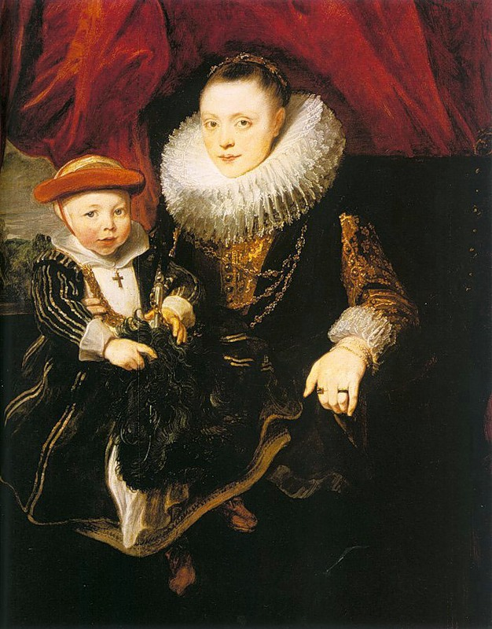
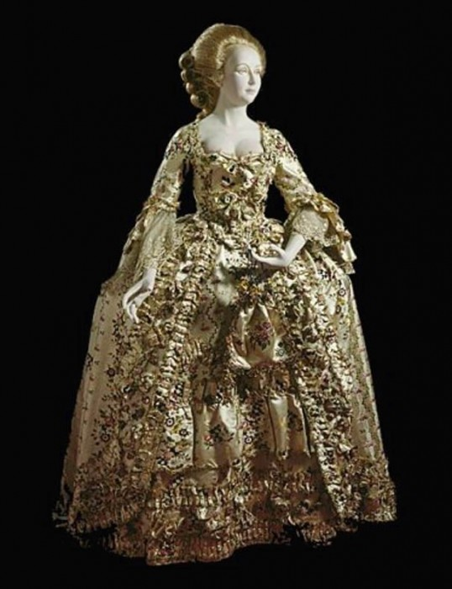
Блиц-тест «Музыка БАРОККО»
На какой картинке изображена дама 17 века?
А
Б

Slide 21
Блиц-тест «Музыка БАРОККО»
Какая музыка преобладает?
Инструментальная

Slide 22
Блиц-тест «Музыка БАРОККО»
Как называется
ансамбль из 4 человек?
КВАРТЕТ

Slide 23
Блиц-тест «Музыка БАРОККО»
Как переводится слово «полифония»?
МНОГОГОЛОСИЕ

Slide 24
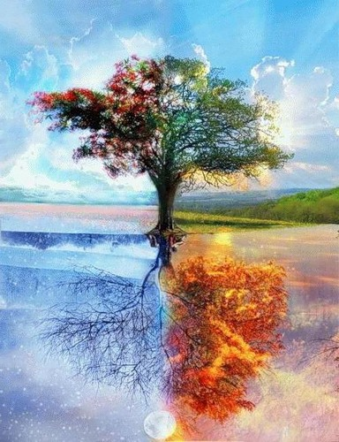
Блиц-тест «Музыка БАРОККО»
Назовите знаменитое произведение А.Вивальди?
«Времена года»

Slide 25
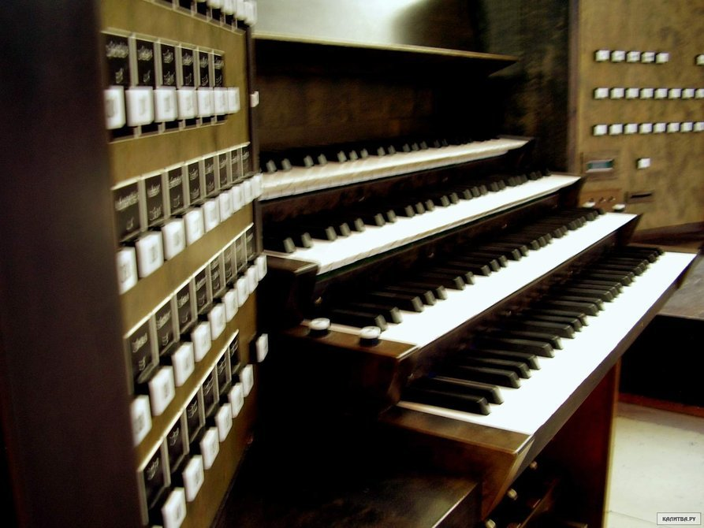
Блиц-тест «Музыка БАРОККО»
Музыкальные инструменты эпохи БАРОККО это….
ОРГАН
СКРИПКА

Slide 26
Блиц-тест «Музыка БАРОККО»
Композиторы эпохи БАРОККО это….
Вивальди
Бах

Slide 27
